Slide 1
LOA 2026
Prefeitura de Cáceres-MT
Secretaria de Planejamento
Leandro Martins Barbosa
Secretário

Slide 2

Audiências públicas
Lei de Responsabilidade Fiscal (Lei Complementar nº 101/2000)
Art. 48 – Transparência da Gestão Fiscal
Normas de Tribunais de Contas (como o TCE-MT) – recomendam audiências em processos de planejamento
Constituição Federal (art. 37, caput) – princípio da publicidade e participação;
Estatuto da Cidade (Lei nº 10.257/2001) – obriga audiências em planos urbanísticos;

Slide 3
📖 Conceito de Audiência Pública
Instrumento de participação popular e transparência, por meio do qual a administração pública convida a sociedade civil para debater, opinar e contribuir sobre assuntos de interesse coletivo.

Slide 4
Objetivo da Apresentação
Apresentar o conceito, a importância, o histórico e a base legal do PPA, LDO e LOA; reforçando seu papel na gestão pública municipal.

Slide 5
O que é o PPA?
O Plano Plurianual (PPA) é o instrumento de planejamento de médio prazo que estabelece, de forma regionalizada, as diretrizes, objetivos e metas da administração pública para um período de quatro anos.
Abrange:
- Programas de governo
- Ações finalísticas e estruturantes
- Resultados esperados para a sociedade

Slide 6
Histórico do PPA no Brasil
Origem:
Criado com a Constituição Federal de 1988, como resposta à necessidade de maior planejamento e transparência na gestão pública.
Marcos relevantes:
- Surge no contexto da redemocratização e da busca por estabilidade econômica.
- Consolidado como uma das três peças fundamentais do ciclo orçamentário: PPA, LDO e LOA.

Slide 7
Base Legal do PPA
Constituição Federal (Art. 165, §1º):
"A lei que instituir o plano plurianual estabelecerá, de forma regionalizada, as diretrizes, objetivos e metas da administração pública federal para as despesas de capital e outras delas decorrentes, e para as relativas aos programas de duração continuada."
Lei de Responsabilidade Fiscal (LC 101/2000):
- Vincula o planejamento às finanças públicas
- Exige compatibilidade entre PPA, LDO e LOA
Legislação Estadual e Municipal:
- Cada ente deve instituir seu PPA respeitando princípios constitucionais e legislação local

Slide 8
Importância do PPA na Gestão Municipal
- Alinha planejamento estratégico com a execução orçamentária
- Garante a continuidade das políticas públicas
- Promove transparência e previsibilidade
- Orienta a alocação de recursos com base em metas e resultados
- Essencial para captação de recursos e parcerias

Slide 9
Entendimento importante
- O PPA é mais do que um requisito legal: é uma ferramenta estratégica
- Qualifica a gestão pública e entrega resultados à sociedade
- Cada gestor deve contribuir para um PPA realista, participativo e eficiente

Slide 10
Formação do PPA
Planejamento médio prazo (4 em 4 anos)
Regionalizado
Estabelece Diretrizes, Objetos e Metas
Programa (Objetivo, indicador e Meta)
Classificação do programa (Finalístico ou apoio)
Ações (Projetos, Atividades ou Operações especiais)

Slide 11


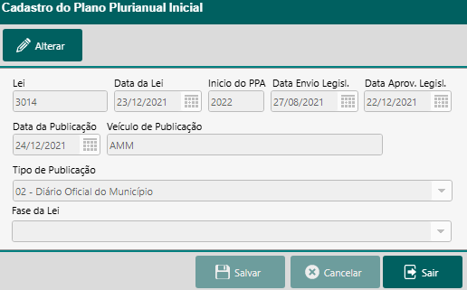




Metodologia para construção do PPA

Slide 12

✅ Finalidade das ODS
Promover desenvolvimento sustentável nas dimensões social, ambiental, econômica e institucional;
Serem aplicadas por governos, empresas, organizações e cidadãos em todo o mundo;
Guiar políticas públicas e decisões estratégicas no âmbito local, regional, nacional e global.

Slide 13
Objetivos de Desenvolvimento Sustentáveis
ODS / ONU
As ODS são os Objetivos de Desenvolvimento Sustentável, uma agenda global adotada pela Organização das Nações Unidas (ONU) em 2015, por meio da Resolução A/RES/70/1, intitulada:
"Transformando Nosso Mundo: a Agenda 2030 para o Desenvolvimento Sustentável"
Essa agenda é composta por 17 objetivos e 169 metas, que representam um plano de ação global para erradicar a pobreza, proteger o meio ambiente, promover a prosperidade econômica e garantir paz e justiça para todos, sem deixar ninguém para trás.

Slide 14


Slide 15



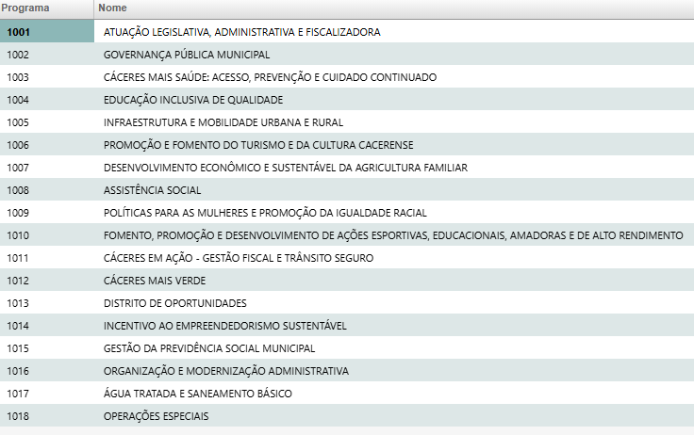
Programas PPA 2026 - 2029
Mantém
Altera
Novo

Slide 16
















Atuação Legislativa, Administrativa e Fiscalizadora
Governança Pública Municipal
Cáceres Mais Saúde: Acesso, Prevenção e Cuidado Continuado
Educação Inclusiva de Qualidade
Infraestrutura e Mobilidade Urbana e Rural
Promoção e Fomento do Turismo e da Cultura Cacerense
Desen. Econ. e Sustentável da Agricultura Familiar
Assistência Social
Políticas para as Mulheres e Promoção da Igualdade Racial
Fomento, Promoção. e Dese. de Ações Esporte, Edu, Amad. e de Alto Ren
Cáceres em Ação - Gestão Fiscal e Trânsito Seguro
Cáceres Mais Verde
Distrito de Oportunidades
Incentivo ao Empreendedorismo Sustentável
Gestão da Previdência Social Municipal
Organização e Modernização Administrativa
Água Tratada e Saneamento Básico

Slide 17



Explica o problema, a necessidade ou a demanda que deu origem ao programa, contextualizando a situação atual e a relevância da intervenção pública.
Define o que se pretende alcançar com o programa, de forma clara e mensurável.
Especifica quem será beneficiado diretamente pelas ações e resultados do programa.

Slide 18
Governança Pública Municipal
CONSOLIDAR PROCESSOS DE GESTÃO POR RESULTADOS VOLTADOS PARA O APEFEIÇOAMENTO DE POLÍTICAS DE PLANEJAMENTO COM A FINALIDADE DE IMPLEMENTAR E MELHORAR A GESTÃO DE PESSOAS COM VISTAS AO DESENVOLVIMENTO PROFISSIONAL, A GESTÃO DE PROCESSOS VISANDO A CELERIDADE, A GESTÃO FINANCEIRA COM FOCO NO EQUILÍBRIO FISCAL, A GESTÃO ESTATAL FAZENDÁRIA EFICIENTE NA ARRECADAÇÃO DE RECEITAS.
Infraestrutura e Mobilidade Urbana e Rural
MELHORAR O DESENVOLVIMENTO SOCIOECONÔMICO DE CÁCERES, INTENSIFICANDO OS SERVIÇOS URBANOS E RURAIS.
Desenvolvimento Econômico e Sustentável da Agricultura Familiar
ESTIMULAR A PRODUÇÃO DA AGRICULTURA FAMILIAR ELABORANDO E PROPONDO PROGRAMAS DE APOIO AO PEQUENO PRODUTOR.
Cáceres Mais Saúde: Acesso, Prevenção e Cuidado Continuado
AMPLIAR O ACESSO DA POPULAÇÃO AOS SERVIÇOS ESSENCIAIS DE SAÚDE, COM ÊNFASE NA PREVENÇÃO POR MEIO DA VACINAÇÃO, NA CONTINUIDADE DO CUIDADO FARMACÊUTICO E DOMICILIAR E NA QUALIFICAÇÃO DA ATENÇÃO PRIMÁRIA.
Assistência Social
PROPORCIONAR A EXECUÇÃO, DE FORMA PLANEJADA DA POLÍTICA DE ASSISTÊNCIA SOCIAL EM ÂMBITO MUNICIPAL, DE MODO A ASSEGURAR A OFERTA QUALIFICADA DOS SERVIÇOS QUE ASSEGUREM A PROTEÇÃO SOCIAL, CONFORME AS NECESSIDADES, VULNERABILIDADES E RISCOS DO TERRITÓRIO.
Políticas para as Mulheres e Promoção da Igualdade Racial
GARANTIR A INTEGRIDADE FÍSICA, EMOCIONAL E SOCIAL DAS MULHERES EM SITUAÇÃO DE VIOLÊNCIA NO ÂMBITO FAMILIAR, ASSEGURANDO-LHES ACOLHIMENTO, ORIENTAÇÃO E ACOMPANHAMENTO QUALIFICADO, HUMANIZADO E SIGILOSO DAS VÍTIMAS, RESPEITANDO SUA DIGNIDADE, AUTONOMIA E CONTEXTO DE VULNERABILIDADE.
Educação Inclusiva de Qualidade
GARANTIR UM ENSINO DE QUALIDADE NA EDUCAÇÃO INFANTIL E ENSINO FUNDAMENTAL AMPLIANDO O ATENDIMENTO COM ABERTURAS DE VAGAS.

Slide 19
Cáceres em Ação - Gestão Fiscal e Trânsito Seguro
PROMOVER A EFICIÊNCIA DA GESTÃO FISCAL E A MODERNIZAÇÃO DA MOBILIDADE URBANA, INTEGRADA ÀS AÇÕES QUE MELHOREM A ARRECADAÇÃO, O CONTROLE DE GASTOS PÚBLICOS E A SEGURANÇA NO TRÂNSITO.
Cáceres Mais Verde
AMPLIAR A COBERTURA VEGETAL EM ÁREAS URBANAS ATRAVÉS DO PLANTIO DE ÁRVORES NATIVAS.
CRIAR, AMPLIAR ÁREAS VERDES EM BAIRROS E ESPAÇOS PÚBLICOS PARA REDUZIR ILHAS DE CALOR, MEHORAR A QUALDADE DE VIDA E AUMENTAR AS DIVERSIDADES DE ESPÉCIES MIGRATÓRIAS; AMPLIAR E TORNAR PERMANENTES AS ATIVIDADES DE CONSCIENTIZAÇÃO AMBIENTAL DOS MUNÍCÍPES SOBRE OS PRINCIPAIS PROBLEMAS DO MUNICÍPIO, FAZENDO-OS ENTENDER O PAPEL DE CADA UM.
RECUPERAR ÁREAS DEGRADAS ATRAVÉS DE TÉCNICAS DE REFLORESTAMENTO E MANEJO SUSTENTÁVEL. AUMENTAR A COBERTURA VEGETAL PARA MELHORAR A QUALIDADE DO SOLO, A BIODIVERSIDADE E FONTES DE ÁGUA NATURAL LOCAL. ENGAJAR A COMUNIDADE DIRETAMENTE ENVOLVIDA NAS AÇÕES PARA MELHORAR A QUALIDADE DO SOLO, A BIODIVERSIDADE E FONTES DE ÁGUA NATURAL LOCAL. ENGAJAR A COMUNIDADE DIRETAMENTE ENVOLVIDAS NAS AÇÕES DE REVITALIZAÇÃO PARA AUMENTAR A CONSCIENTIZAÇÃO AMBIENTAL, ASSEGURANDO O CUMPRIMENTO DO TAC e DO PACTO COMISSÓRIO, MELHORANDO A QUALIDADE DE VIDA NO MUNICÍPIO.
Distrito de Oportunidades
DESENVOLVER E IMPLEMENTAR UMA LEGISLAÇÃO DE INCENTIVOS FISCAIS E ESTRUTURAIS PARA ATRAIR NOVAS EMPRESAS PARA O DISTRITO INDUSTRIAL. CRIAR CONDIÇÕES FAVORÁVEIS QUE INCLUAM INFRAESTRUTURA MODERNA, BENEFÍCIOS FISCAIS E SUPORTE LOGÍSTICO, TORNANDO O DISTRITO UM AMBIENTE IDEAL PARA O CRESCIMENTO EMPRESARIAL.
Incentivo ao Empreendedorismo Sustentável
FOMENTAR A CULTURA EMPREENDEDORA E PROMOVER A CRIAÇÃO, DESENVOLVIMENTO E SUSTENTABILIDADE DE EMPREENDIMENTOS INOVADORES E INCLUSIVOS, FORTALECENDO A ECONOMIA LOCAL. CRIAR UM AMBIENTE PROPÍCIO AO EMPREENDEDORISMO POR MEIO DE CAPACITAÇÃO, ACESSO AO CRÉDITO E APOIO TÉCNICO. INCENTIVAR A INOVAÇÃO E A FORMALIZAÇÃO DE NOVOS NEGÓCIOS EM SETORES ESTRATÉGICOS E PROMOVER PARCERIAS COM INSTITUIÇÕES DE ENSINO PÚBLICO OU PRIVADO.

Slide 20
Organização e Modernização Administrativa
PROMOVER A SATISFAÇÃO DOS SERVIDORES, ATENDER O AUMENTO DE SERVIÇOS PRESTADOS PELA AUTARQUIA, ASSIM COMO MELHORAR O EXISTENTE.
Promoção e Fomento do Turismo e da Cultura Cacerense
ESTIMULAR E FOMENTAR O DESENVOLVIMENTO CULTURAL E TURÍSTICO DO MUNICÍPIO DE CÁCERES, PROMOVENDO A VALORIZAÇÃO DO PATRIMÔNIO HISTÓRICO, A AMPLIAÇÃO DAS ATIVIDADES CULTURAIS E O FORTALECIMENTO DO TURISMO SUSTENTÁVEL, CONTRIBUINDO PARA O ENRIQUECIMENTO INTELECTUAL DOS MUNÍCIPES, O LAZER E A ECONOMIA LOCAL.
Água Tratada e Saneamento Básico
AMPLIAR, MELHORAR E MODERNIZAR O SISTEMA DE ÁGUA, LIMPEZA URBANA E COLETA CONVENCIONAL E SELETIVA GARANTINDO O DESCARTE CORRETO DOS RESÍDUOS PARA A QUALIDADE DE VIDA DA POPULAÇÃO, BEM COMO A PRESERVAÇÃO DO MEIO AMBIENTE.
Fomento, Promoção e Desenvolvimento de Ações Esportivas, Educacionais, Amadoras e de Alto Rendimento
AMPLIAR O ACESSO DA POPULAÇÃO ÀS PRÁTICAS ESPORTIVAS E ATIVIDADES FÍSICAS, PROMOVENDO SAÚDE, INCLUSÃO SOCIAL E CIDADANIA.
Gestão da Previdência Social Municipal
GERIR A PREVIDÊNCIA SOCIAL MUNICIPAL COM EFICIÊNCIA E TRANSPARÊNCIA.

Slide 21
Governança Pública Municipal

Slide 22
Cáceres Mais Saúde: Acesso, Prevenção e Cuidado Continuado
Educação Inclusiva de Qualidade

Slide 23
Infraestrutura e Mobilidade Urbana e Rural
Desenvolvimento Econômico e Sustentável da Agricultura Familiar
Assistência Social
Políticas para as Mulheres e Promoção da Igualdade Racial

Slide 24
Fomento, Promoção e Desenvolvimento de Ações Esporte, Educacionais, Amadoras e de Alto Rendimento
Cáceres em Ação - Gestão Fiscal e Trânsito Seguro
Cáceres Mais Verde

Slide 25

Distrito de Oportunidades
Incentivo ao Empreendedorismo Sustentável
Gestão da Previdência Social Municipal
Organização e Modernização Administrativa

Slide 26


Água Tratada e Saneamento Básico

Slide 27
LDO
Art. 165, §2º da Constituição Federal de 1988
Compreenderá as metas e prioridades da administração
Inclui as despesas de capital
Orientará a elaboração da lei orçamentária anual
Ligar o plano de médio prazo (PPA) à execução orçamentária anual (LOA)

Slide 28
Prioridades para 2026
Fortalecimento da rede de saúde, com atenção à atenção básica e ampliação de serviços especializados.
Educação de qualidade, assegurando investimentos em manutenção da rede escolar e valorização profissional.
Infraestrutura urbana e rural, com foco em mobilidade, saneamento e habitação.
Assistência social, garantindo proteção às famílias em situação de vulnerabilidade.
Modernização administrativa e transformação digital, visando eficiência e integração dos sistemas de gestão municipal.

Slide 29
LOA
Art. 165, §5º da Constituição Federal de 1988
Estima as receitas e fixa as despesas públicas
Viabiliza a execução do governo;
Garante o controle dos gastos públicos;
Autoriza legalmente a utilização de recursos;

Slide 30
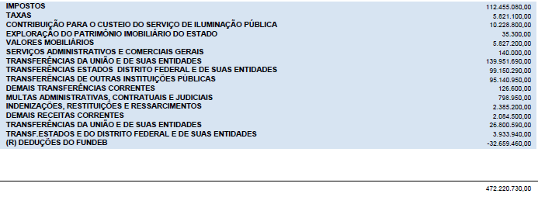

Slide 31
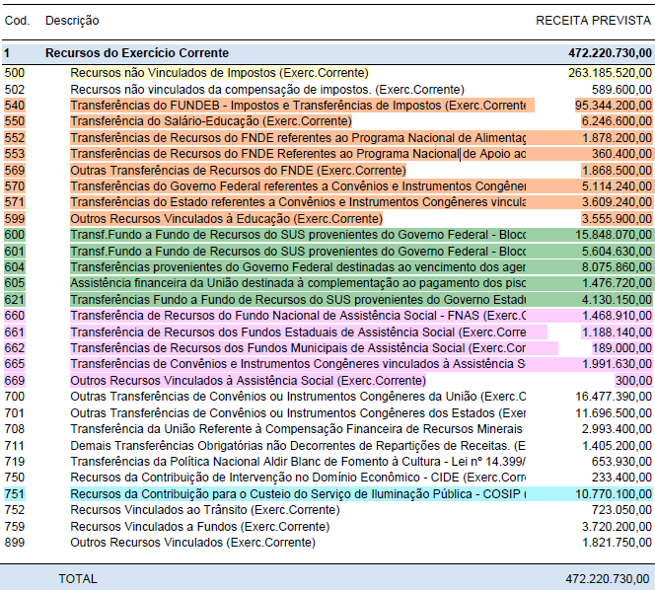
- 18.362.100,00
Câmara
Previ: 61.524.370,00
AP: R$ 49.367.320,00

Slide 32
Previsão de Orçamento
Secretaria | Valor
Gabinete | 8.499.200,00
Governo | 8.000.000,00
Administração | 33.959.730,00
Finanças | 20.655.120,00
Saúde | 101.375.110,00
Educação | 166.603.220,00
Infraestrutura | 55.473.320,00
Turismo | 17.666.830,00
Planejamento | 2.100.000,00
Agricultura | 1.847.000,00
Assistência Social | 20.941.550,00
Esporte | 6.300.250,00
Fazenda | 8.923.050,00
Meio Ambiente | 1.514.250,00
Total | 453.858.630,00

Slide 33
Previsão de Grandes despesas
Grupo de despesa | Valor estimado
Folha de Pagamento | 291.659.940,00
Aporte previ | 25.108.090,00
Duodécimo Câmara | 18.362.100,00
Precatório | 8.800.000,00
Iluminação Pública | 8.502.500,00
Amortização dívida | 2.245.000,00

Slide 34
Obrigado
Equipe de Planejamento
Leandro Martins - Secretário
Lucivânia de Oliveira – Coordenadora
Robert Karuzz – Gerente
Amanda Ferreira – Gerente
Geisiane Pereira - Apoio
Elizandra Brandão - Apoio

